Slide 1

ЗАМЕРЩИКИ ДВЕРЕЙ
Сервис искусственного интеллекта по оценке качества исследований плотности костей человека

Slide 2

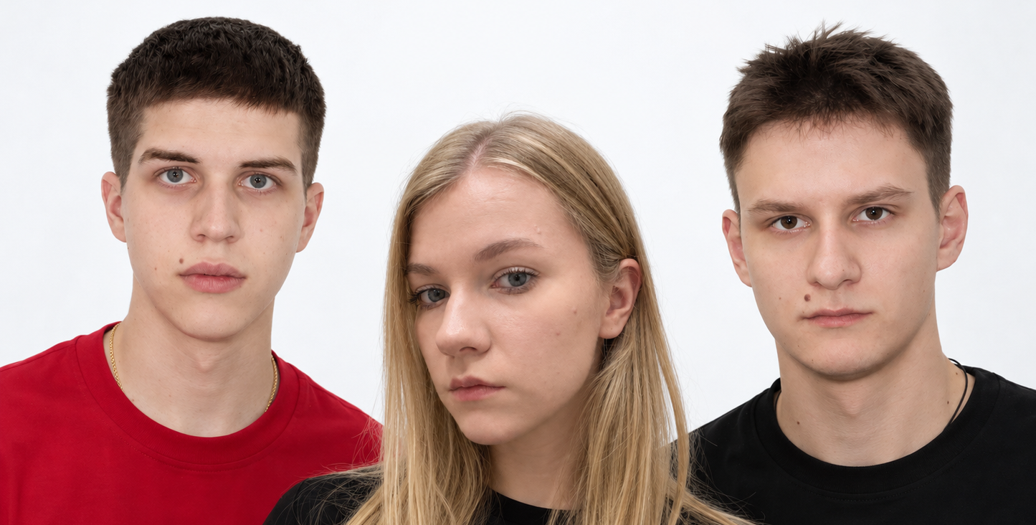
КОМАНДА «Замерщики дверей»
Краткое описание решения:
Веб-сервис и API проверяют DICOM-исследование денситометрии за секунды: определяют область, находят нарушения укладки, оси, артефакты, ротацию и ошибки области интересов, подсказывают, как исправить, и отправляют сомнительные случаи врачу.
О команде
Капитан: Нурпиисов Никита Игоревич, CV-инженер
Кол-во участников: 3 человека
Краткое описание:
Команда друзей-студентов, объединенных любовью к компьютерному зрению
Студенты 4-го курса РТУ МИРЭА направления «Программная инженерия»
Город и регион: Москва, Россия
Уникальность решения:
Объяснимость вместо «чёрного ящика»: модели опираются на измеримые признаки, соответствующие критериям ТЗ (угол оси, посторонние объекты), и показывают их прямо на снимке. Проверка — в момент сканирования, пока пациент ещё в кабинете.
2

Slide 3

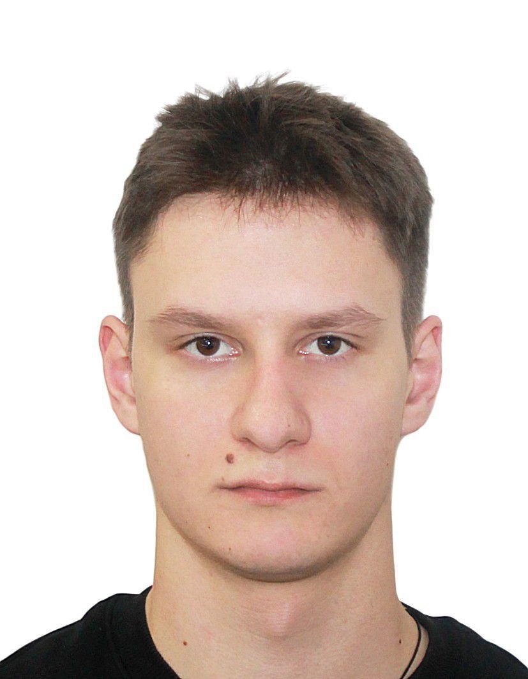
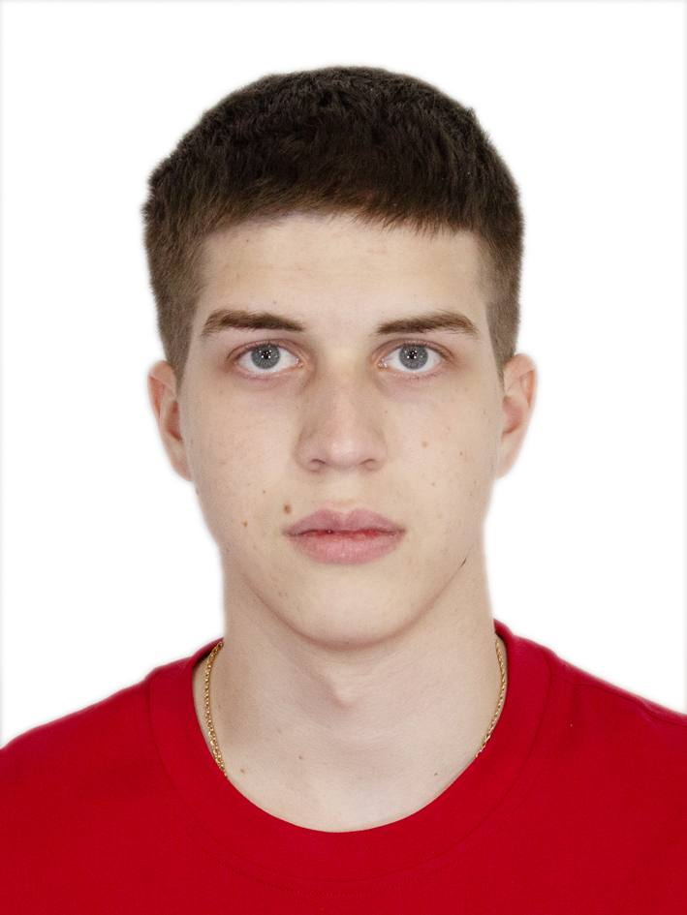
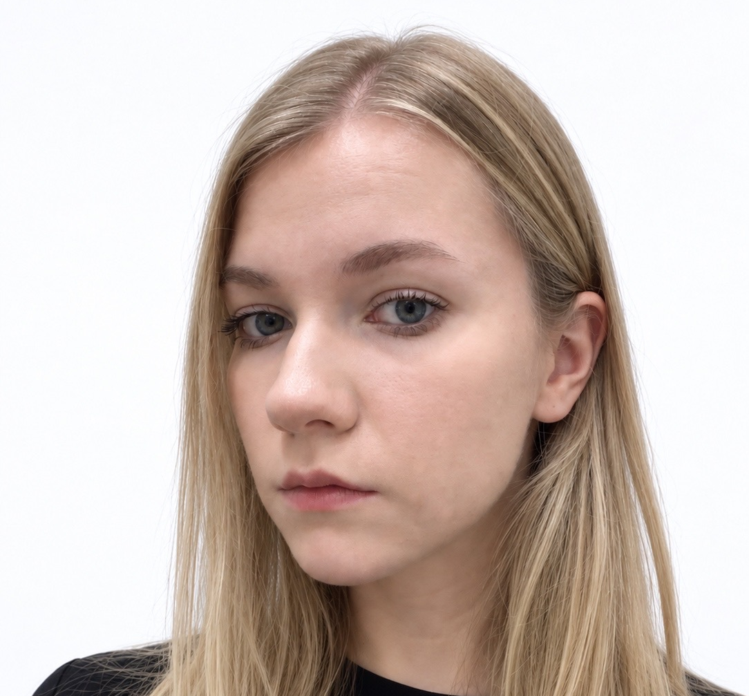
КОМАНДА «Замерщики дверей»
Никита Нурпиисов
Александр Бураев
Дарья Виноградова
CV-инженер
@NorthernGxner
8 (910) 534-48-98
Студент РТУ МИРЭА, Softline (CV-инженер)
BackEnd, CV-инженер
@smurphi
8 (937) 440-33-25
Студент РТУ МИРЭА
FrontEnd, UI/UX-дизайнер
@yoyuqqw
8 (966) 073-19-81
Студентка РТУ МИРЭА

Slide 4

КОМАНДА «Замерщики дверей»
Краткая история команды:
01
В одну команду нас объединила учеба и любовь к общему делу – программированию. Ранее мы участвовали в следующих соревнованиях: «Цифровой прорыв», «Я – профессионал», МТС «True Tech Hack», а так же внутренний хакатон РТУ МИРЭА от Газпром Автоматизация.
Почему вы выбрали именно эту задачу
из предложенных на хакатоне?
02
Мы любим ставить перед собой новые вызовы, поэтому выбрали кейс, где нужно разобраться в непростой задаче компьютерного зрения и поработать с медицинскими данными. Нас привлекла возможность выйти за рамки привычных задач и применить CV для разметки рентгеновских снимков и оценки плотности костной ткани.
С какими основными сложностями или вызовами
вы столкнулись и как их преодолели?
03
Данных мало: 100 исследований, от 6 до 36 примеров на нарушение, а разметки областей по снимкам нет. Отказались от нейросети в пользу измеримых признаков и обучили классификатор областей без учителя.
Не обмануть себя метриками: разбиение строго по исследованиям и доверительные интервалы бутстрапом. Плюс пакетный режим в точном формате ТЗ, вход через Госуслуги и обезличивание данных.

Slide 5
КОРОТКО О РЕШЕНИИ
Техническая суть решения
Маркетинговая суть решения
Python, FastAPI, scikit-learn: признаки качества по критериям ТЗ и классические модели, выбранные по ROC-AUC на кросс-валидации по исследованиям
Определение области снимка, 5 типов нарушений (мультиметка), очередь врача при неуверенности модели
Пакетная обработка: csv/xlsx в формате ТЗ и DICOM-серия с визуализацией; 1,9 с на исследование на CPU
Docker, одна команда запуска, работа без внешних сервисов, обезличивание данных
Пользователи: рентгенолаборанты, врачи-рентгенологи, заведующие отделениями лучевой диагностики
Ценность: меньше повторных визитов и лишнего облучения; врач смотрит только сомнительные случаи
Внедрение: пилот в отделении с денситометром, дообучение на заключениях врачей из очереди
Развитие: интеграция с PACS и ЕМИАС, вход через Госуслуги, поддержка других аппаратов

Slide 6
ПРОБЛЕМА И ПОДХОД
01
02
03
04
Проблема
Подход
Почему не нейросеть
Результат
Ошибка укладки или разметки видна, когда пациент уже ушёл. Повторный визит — это облучение, время и деньги. Ручной контроль требует знать критерии каждой области.
Измеряем то, на что смотрит врач: угол оси, посторонние объекты, профиль малого вертела, границы кадра. На этих признаках учим классические модели.
100 исследований и 6–36 примеров на нарушение: нейросеть переобучится. Признаки дают объяснение и работают на CPU за секунды.
Вердикт за 2 секунды, подсказка «как исправить», очередь врача для сомнительных случаев и сводка качества отделения.

Slide 7
КАК ЭТО РАБОТАЕТ
Загрузка
Лаборант загружает DICOM сразу после сканирования. Или целый архив — через интерфейс, API или скрипт.
Анализ
Область каждого снимка, признаки качества, 7 моделей. В среднем 1,9 секунды на исследование.
Решение
Вердикт, тип нарушения и подсказка на экране. Сомнительное — в очередь врача, итоги — в сводку заведующего.

Slide 8
АРХИТЕКТУРА
01
Frontend
04
Core API
React 19, Vite, Tailwind. Роли, очередь врача, сводка, пакетная проверка; телефон и компьютер.
FastAPI, JWT, роли, вход через ЕСИА. Загрузка, анализ в фоне, заключения врача.
02
ML-сервис
05
PostgreSQL
FastAPI без БД: DICOM → вердикт. /v1/analyze и /v1/batch, модель грузится один раз.
Исследования, результаты, решения врачей. Миграции Alembic, без персональных данных.
03
Пакетный режим
06
Docker
run_batch.sh: контейнер без сети, папка или zip → csv/xlsx по ТЗ и DICOM-серии.
4 контейнера, запуск одной командой ./run.sh, все версии зафиксированы.

Slide 9
ДАННЫЕ И РАЗБИЕНИЕ ВЫБОРКИ
100
5×
95%
Датасет организаторов
Разбиение без утечки
Честные интервалы
100 исследований, 499 снимков, экспертная разметка по 5 критериям. В исследовании от 1 до 29 снимков; разметки по снимкам нет — область определяем сами.
StratifiedGroupKFold по исследованиям: снимки одного пациента никогда не попадают и в обучение, и в проверку. 5 повторов с разными разбиениями.
Кластерный бутстрап по исследованиям, 1000 выборок. Дисбаланс (5–32% нарушений): веса классов и порог по F1, а не по accuracy.

Slide 10
ПРЕДОБРАБОТКА И ПРИЗНАКИ
01
02
03
04
DICOM → кадр
Область снимка
Позвоночник
Бедро
MONOCHROME1/2, 8 и 16 бит, первый кадр многокадровых файлов. Нормализация яркости, левое бедро зеркалится.
HOG + логистическая регрессия. Классы получены без учителя (KMeans). 3 из 3 подписанных снимков — верно.
Угол и отклонение средней линии (критерий «до 5°»), смещение, асимметрия, тонкие яркие линии и включения.
Угол диафиза и профиль малого вертела — ротация; ширина диафиза и закрытая зона кадра — область интересов.

Slide 11
ТАКСОНОМИЯ НАРУШЕНИЙ
Классы — из экспертной разметки и критериев ТЗ (раздел 2.3)
Каждое нарушение проверяет своя модель, поэтому их может быть несколько сразу: это мультиметка, а не выбор одного класса.
Область некачественная, если сработала хотя бы одна модель. Исследование качественное, только если качественны все области.
Общая модель области видит проблему, а частные не уверены — SPINE_OTHER / HIP_OTHER и проверка врачом.
SPINE_POSITIONING укладка: видны края подвздошных костей и половина Th12
SPINE_AXIS ось позвоночника отклонена больше чем на 5°
SPINE_ARTIFACT посторонние предметы, артефакты, наложения
HIP_ROTATION ротация бедра, оценка по малому вертелу
HIP_ROI область интересов: 3 см сверху и снизу, 2 см сбоку

Slide 12
КАК ПРИНИМАЕТСЯ РЕШЕНИЕ
Признаки
Пороги
Неуверенность
по каждому снимку, затем усреднение по области исследования
по F1 на out-of-fold, затем общий множитель по сбалансированной точности
|p − порог| < 0,12 или область < 80% → очередь врача
1
2
3
4
5
7 моделей
Вердикт
5 типов нарушений + итог по позвоночнику и по бедру
нарушение, если p ≥ порога; исследование — по всем областям

Slide 13
ИТОГ ПО ИССЛЕДОВАНИЮ
0,96
0,75
0,68
0,40
Чувствительность
F1-мера
Сбалансированная точность
Специфичность
95% ДИ: 0,90–1,00
95% ДИ: 0,67–0,83
95% ДИ: 0,60–0,75
95% ДИ: 0,27–0,54
Из 50 некачественных исследований найдено 48. Из 50 качественных 20 сразу признаны качественными, остальные 30 отправлены врачу на перепроверку, а не на пересъёмку.
100 исследований, из них 50 с нарушениями. Кросс-валидация по исследованиям, 5 повторов; интервалы — бутстрап.
Порог выбран по принципу «лучше перепроверить, чем пропустить»: пропущенное нарушение — это повторный визит пациента, а лишняя проверка стоит врачу минуту. Поэтому сомнительные случаи идут в очередь врача, а не на пересъёмку.

Slide 14
РЕЗУЛЬТАТЫ ПО ПРОВЕРКАМ
Лучшие: ось, укладка, артефакты
ROC-AUC 0,83–0,85, Одно правило «угол оси» даёт 0,86 — признаки отражают клинический критерий «до 5°».
Самое трудное: ротация бедра
ROC-AUC 0,67 [0,56–0,77]. Малый вертел часто закрыт маской аппарата.
Сравнение моделей
8 кандидатов на каждую проверку: логистические регрессии и ансамбли деревьев. Выбор по ROC-AUC на кросс-валидации.

Slide 15

МЕТРИКИ С 95% ДИ
Проверка | ROC-AUC | F1 | Нарушений
Укладка позвоночника | 0,85 [0,60–0,99] | 0,57 [0,20–0,86] | 6/99
Ось позвоночника | 0,83 [0,73–0,92] | 0,43 [0,23–0,61] | 10/99
Посторонние предметы | 0,84 [0,70–0,96] | 0,69 [0,46–0,85] | 17/99
Позвоночник, итог | 0,79 [0,68–0,88] | 0,64 [0,51–0,75] | 32/99
Ротация бедра | 0,67 [0,56–0,77] | 0,49 [0,33–0,63] | 36/150
Область интересов бедра | 0,83 [0,63–0,97] | 0,46 [0,00–0,80] | 7/150
Бедро, итог | 0,71 [0,61–0,80] | 0,54 [0,41–0,65] | 41/150
macro-F1 по пяти типам нарушений: 0,53
Кросс-валидация по исследованиям; ДИ — кластерный бутстрап, 1000 выборок.

Slide 16
АНАЛИЗ ОШИБОК И ОГРАНИЧЕНИЯ
01
02
03
04
Мало данных
Ротация бедра
Ложные тревоги
Другие аппараты
6–36 примеров на нарушение — отсюда широкие интервалы. Модель выбиралась на той же кросс-валидации: цифры слегка оптимистичны.
Главный источник пропусков: сигнал малого вертела шумный, AUC 0,67. Решение — сегментация и ключевые точки.
Специфичность 0,40: система перестраховывается. Сомнительные случаи уходят врачу, а не на пересъёмку.
Классификатор области обучен без учителя на данных одного типа. На новых аппаратах — проверка и дообучение.

Slide 17
СКОРОСТЬ И ТРЕБОВАНИЯ
Скорость
1,9 с на исследование в среднем (0,33 с на снимок), максимум 8,9 с на 29 снимках. Требование ТЗ — до 3 минут.
Оборудование
Только CPU, GPU не нужен. Пакетная обработка: 1 vCPU и 1 ГБ RAM. Вся платформа: рекомендуем 2 vCPU и 4 ГБ RAM.
Память
ML-сервис с моделью ≈ 215 МБ, core ≈ 90 МБ, PostgreSQL ≈ 50 МБ. Образ пакетной обработки ≈ 0,7 ГБ.
Масштабирование
На целевой конфигурации (44 CPU) пакет параллелится по исследованиям.
Надёжность
Ошибка на снимке не останавливает пакет — статус Failure в отчёте. Сиды и версии зафиксированы.

Slide 18
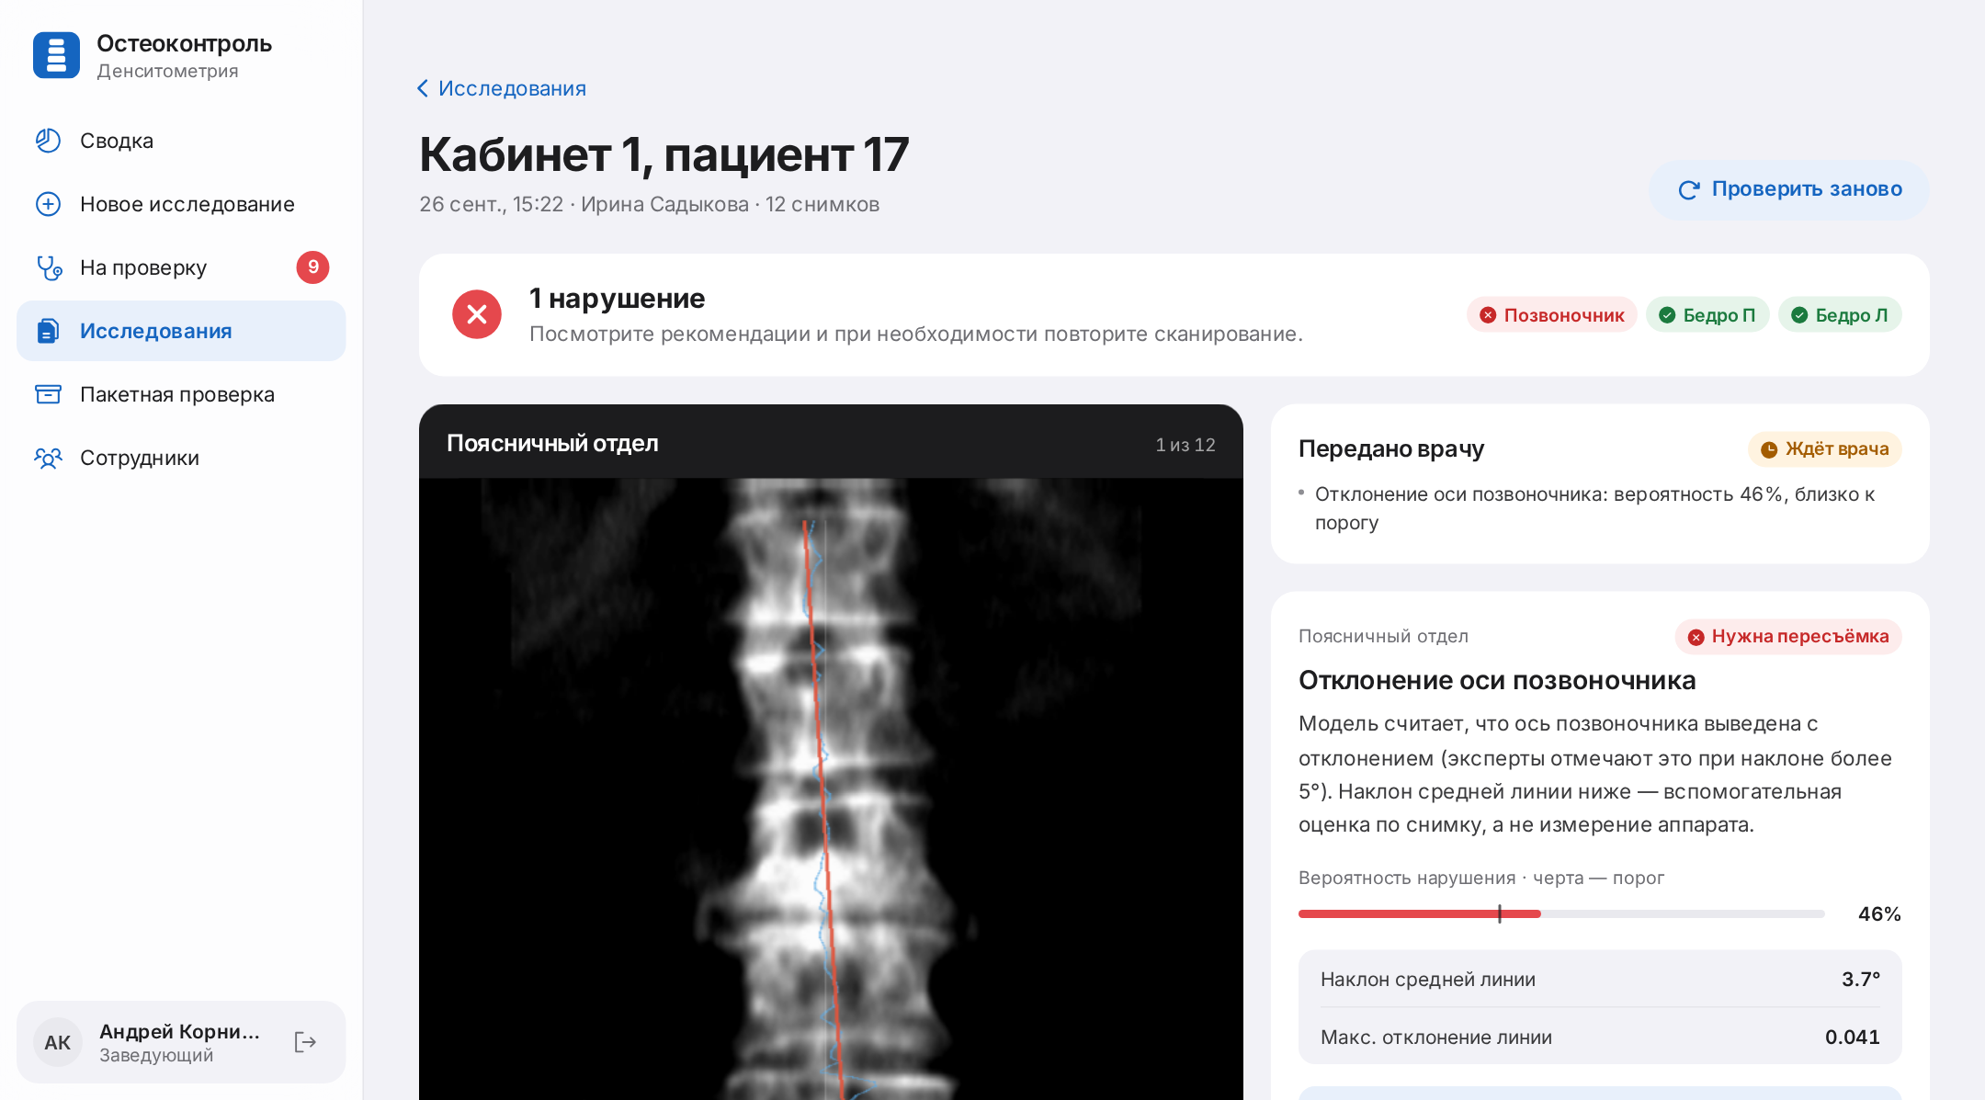
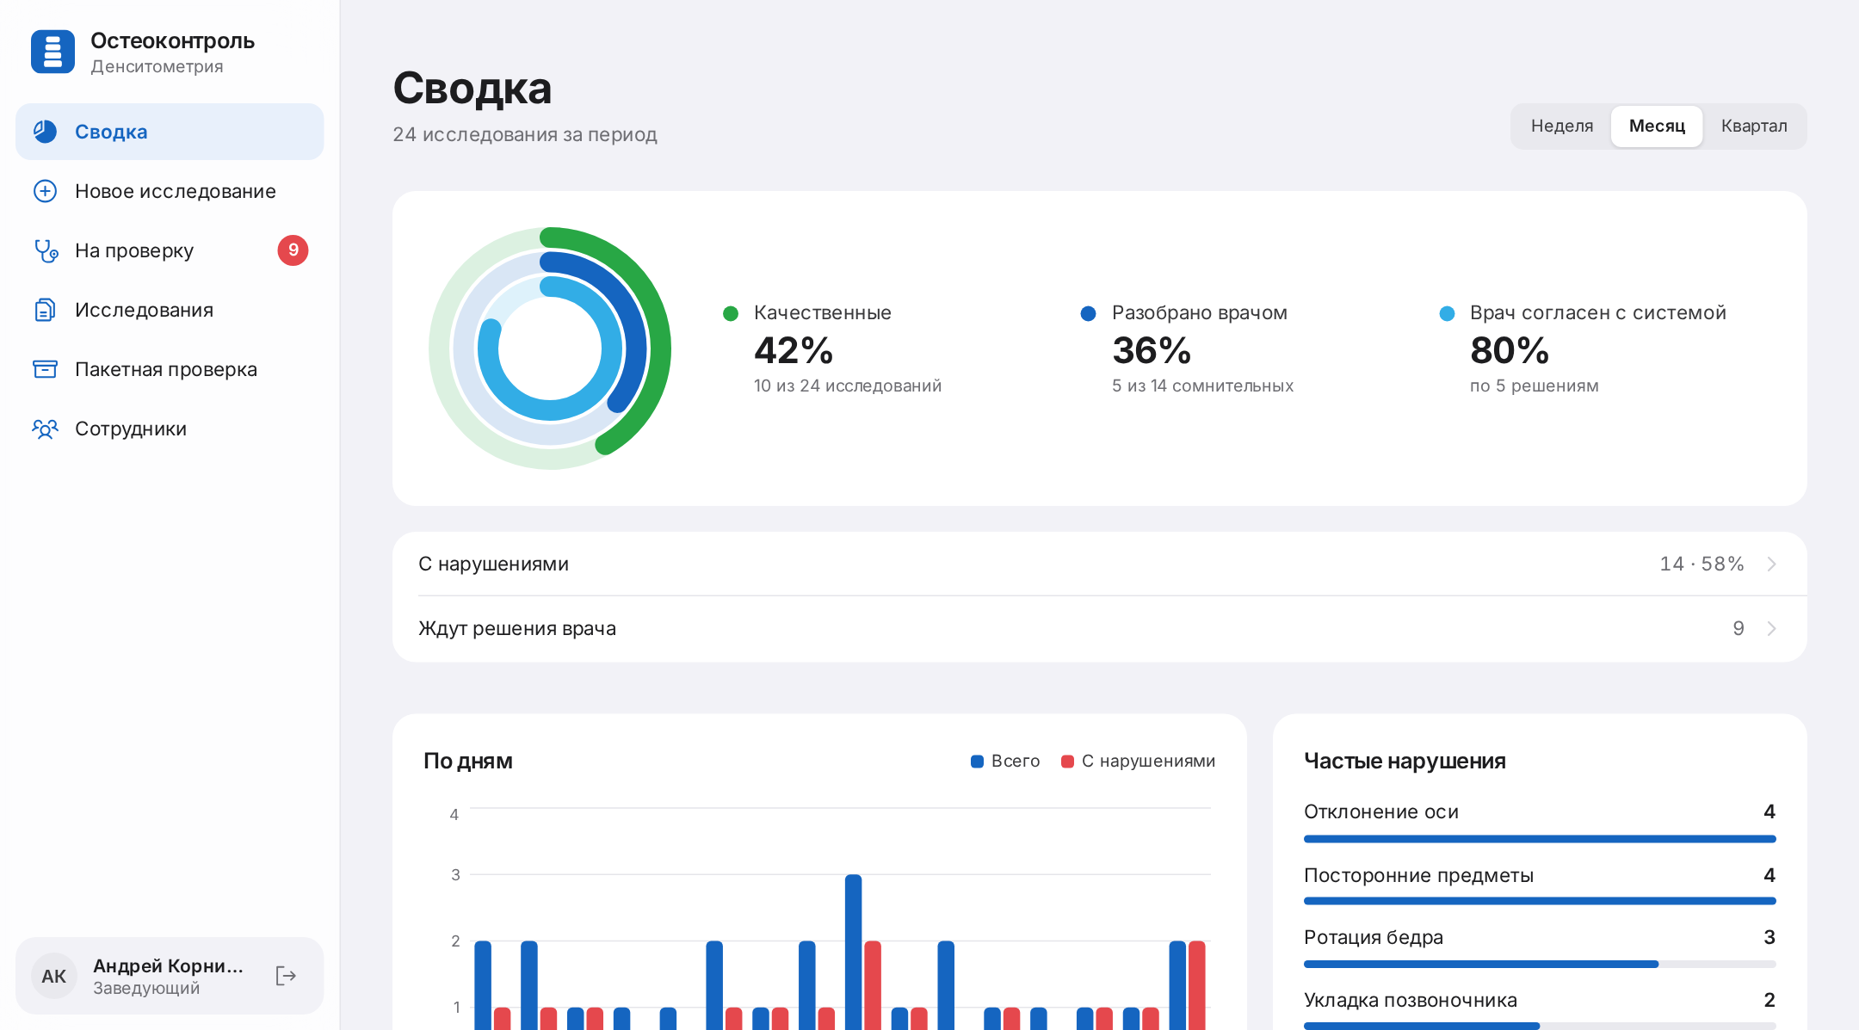
ДЕМОНСТРАЦИЯ
www.localhost:3000.com
www.localhost:3000.com
Карточка исследования. Вердикт по областям, ось и посторонние объекты на снимке, вероятность относительно порога, «как исправить», заключение врача.
Сводка заведующего. Доля качественных, разбор врачом, согласие врача с системой, частые нарушения, лаборанты, которым нужен разбор укладки.

Slide 19
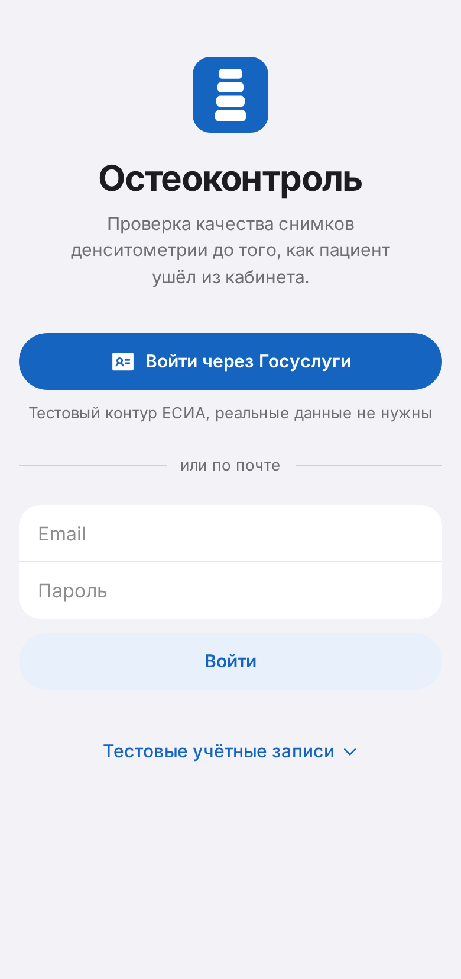
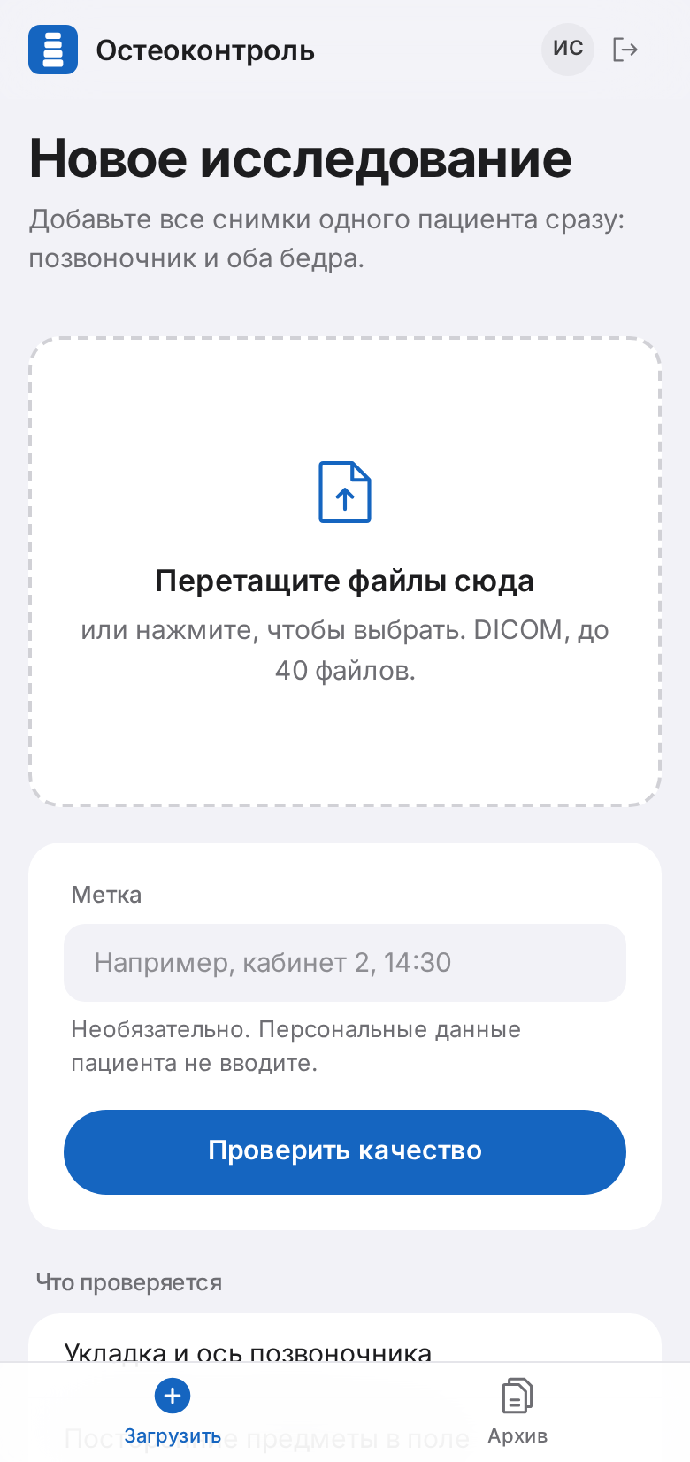
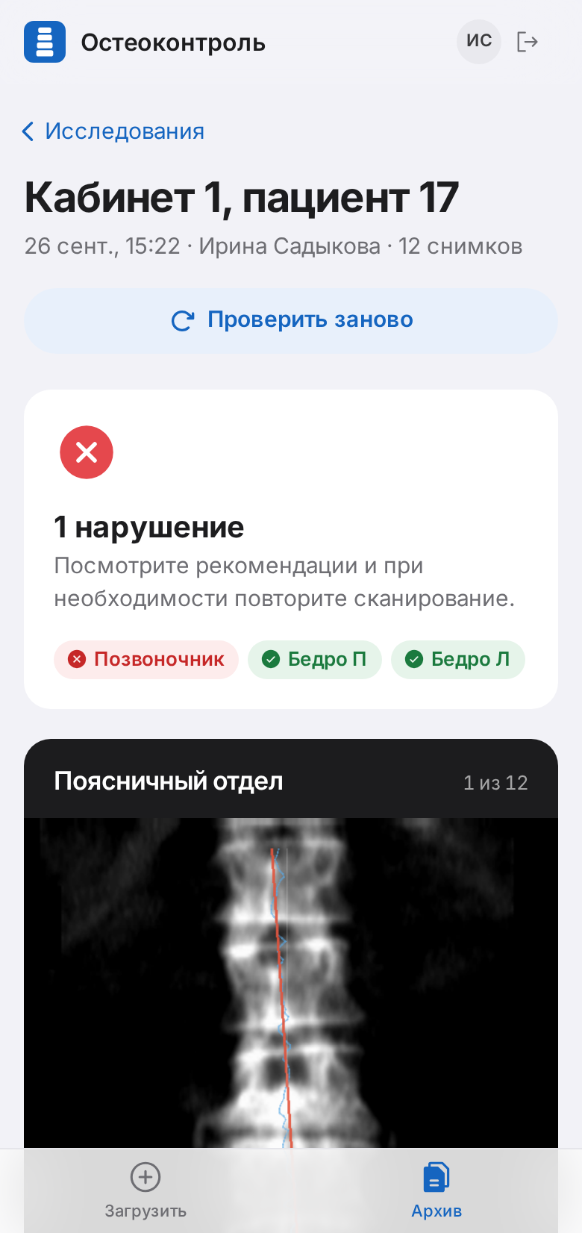
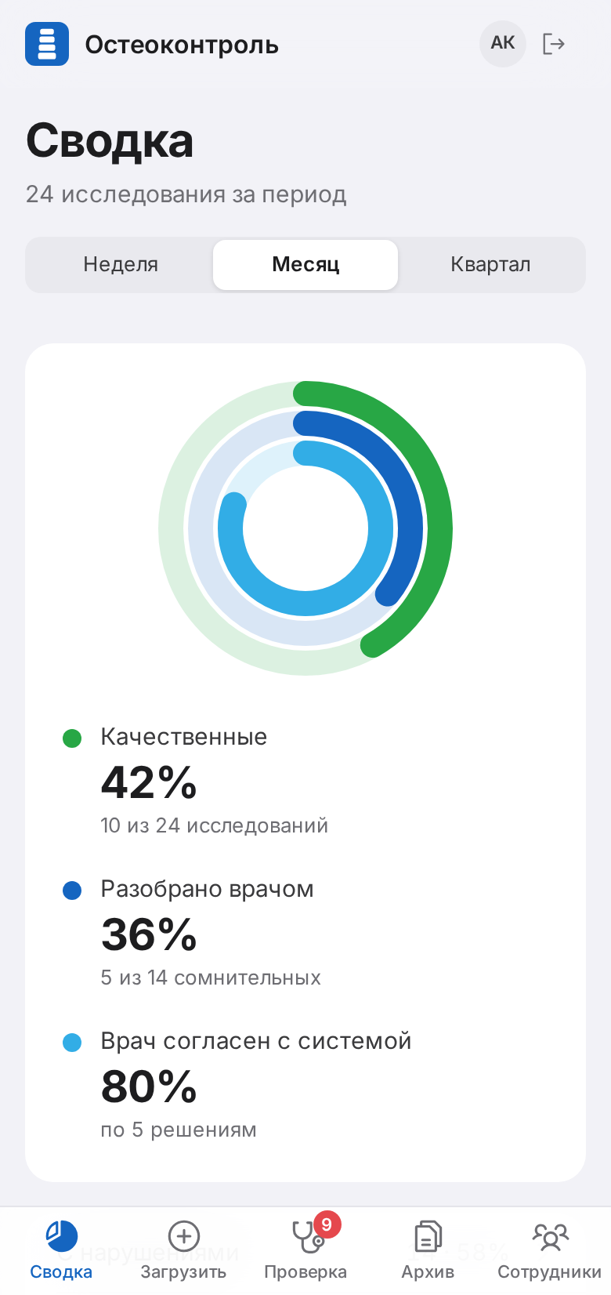
АДАПТАЦИЯ ДЛЯ МОБИЛЬНЫХ СРЕДСТВ
Вход
по паролю или через Госуслуги
Загрузка
снимки сразу после сканирования
Вердикт
нарушение видно на снимке
Сводка
качество отделения в кольцах

Slide 20
ПАКЕТНАЯ ОБРАБОТКА
path_to_study, study_uid, image_uid откуда снимок
./run_batch.sh архив.zip
Контейнер запускается без сети — снимки никуда не уходят. Папка или zip любой вложенности, группировка по StudyInstanceUID.
То же через POST /v1/batch и страницу «Пакетная проверка».
На выходе: results.csv, results.xlsx и series.zip — DICOM Secondary Capture с визуализацией нарушений.
anatomical_region spine / right_hip / left_hip
quality_class 0 — качественное, 1 — есть нарушение
violation_type коды нарушений через «;»
processing_status, time_of_processing Success/Failure, секунды

Slide 21
РОЛИ И ДОСТУП
01
02
03
04
Лаборант
Врач
Заведующий
Госуслуги
Загружает исследование у аппарата, сразу видит нарушение и подсказку. Видит только свои исследования.
Очередь сомнительных случаев и итоговое заключение. Согласие врача с системой — мера доверия к модели.
Сводка качества отделения, лаборанты, которым нужен разбор укладки, управление сотрудниками.
Вход через ЕСИА по СНИЛС (OAuth 2.0, защита state). Тестовый контур готов, боевой — после регистрации ИС.

Slide 22
ВНЕДРЕНИЕ И РАЗВИТИЕ
Пилот
Сегментация
Масштаб
одно отделение, 2–3 месяца, контроль качества в реальном потоке
позвонки и бедро: точная ось и ROI по ключевым точкам
другие аппараты и отделения, сравнение качества между ними
1
2
3
4
5
Дообучение
Интеграция
на заключениях врачей, собранных через очередь
PACS, DICOM SR, ЕМИАС, боевая ЕСИА

Slide 23
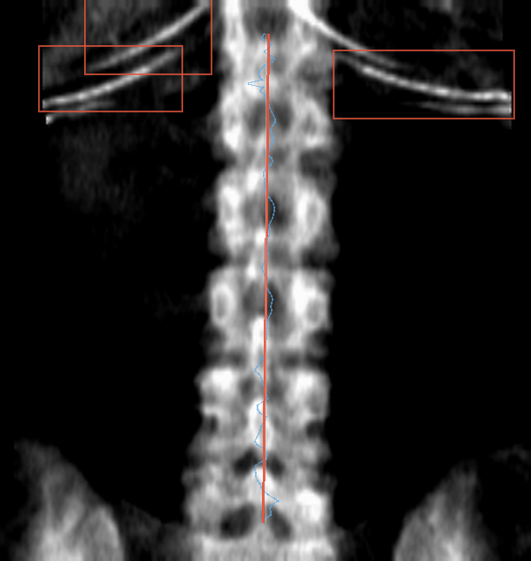
СПАСИБО ЗА ВНИМАНИЕ!
Остеоконтроль
Контроль качества денситометрии в момент сканирования
Репозиторий: https://github.com/sanyochek58/QA-DXA-Platform
Контакты: t.me/NorthernGxner
Запуск: ./run.sh — веб-интерфейс на localhost:3000
Проверка набора: ./run_batch.sh архив.zip

